Slide 1
Prototipação
Visualização de Dados de Jogos Competitivos

Slide 2
Tópicos
Lembrete: o conceito do produto
Prototipação dos gráficos de visualização
Prototipação da API

Slide 3
Lembrete: o conceito do produto
Sistema de visualização de dados de jogos.
Plotagem de gráficos estatísticos.
API para autoração de gráficos personalizados.
Interação da comunidade de espectadores.

Slide 4
Prototipação de gráficos
4 tipos de gráficos (esquemas-base)
Gráficos de tokens (nós) de eventos.
Gráfico de diferença de valores (barras).
Gráfico em linha/tempo.
Display de informações.

Slide 5
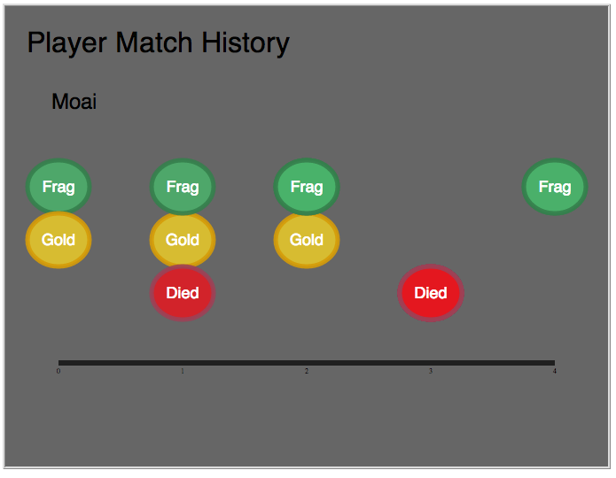
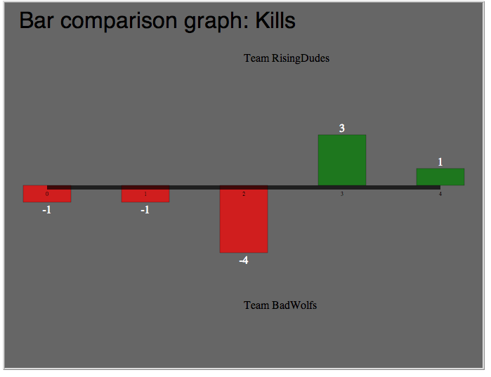
Prototipação de gráficos
Gráfico de nós de estado
Gráfico de comparação

Slide 6
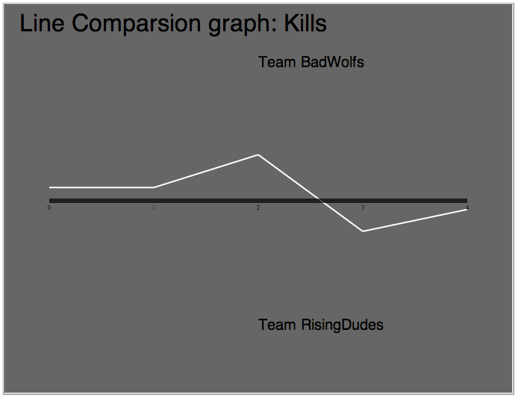
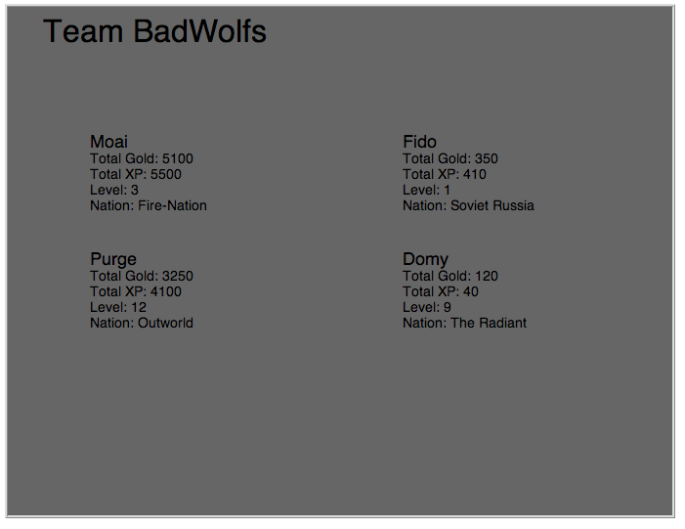
Prototipação de gráficos
Gráfico de linha
Informações gerais de times

Slide 7
Prototipação da API
Código de fácil integração e uso.
Extensível.
Modularizado.

Slide 8
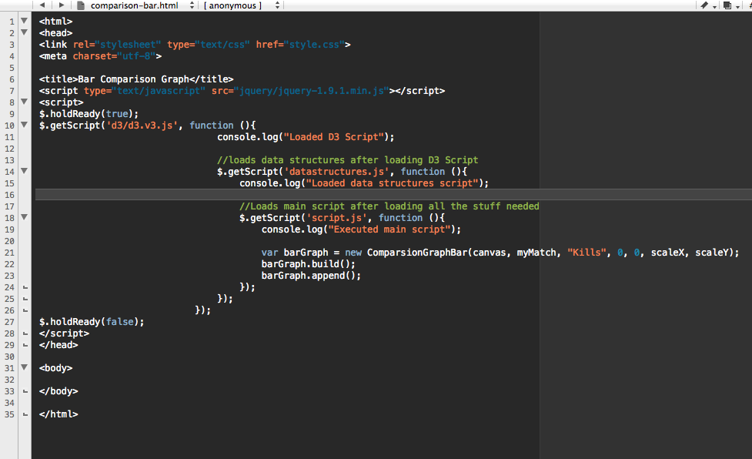
Prototipação da API
Integração e uso do código numa página

Slide 9
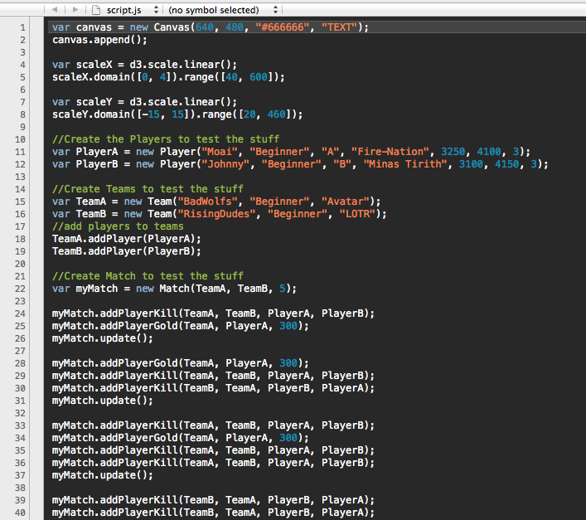
Prototipação da API
Captura de dados para apresentação.

Slide 10
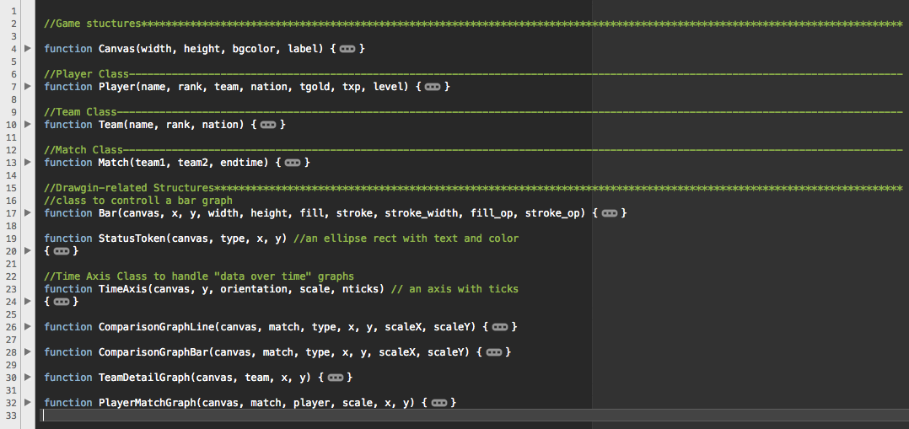
Prototipação da API
Modularização do código principal

Slide 11
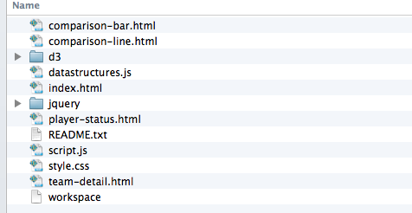
Prototipação da API
Divisão do código entre desenho, dados e apresentação final.

